Slide 1
HTTP REST Servisi
De. Sc Bahrudin Hrnjica

Slide 2
Web API
Web API (Application Programming Interface) možemo predstaviti iz nekoliko uglova:
Kao okvir (en. Framework) za razvoj HTTP servisa kojima mogu pristupati različiti klijenti.
Zasnovan je na ASP.NET (mogu biti i druge platforme, JAVA, Node,...)
Osnovna svrha API je pružanje servisnog sloja za klijent-server desktop, mobile i dr. Vrste aplikacija
Predstavlja posrednika u komunikaciji između dvije komponente softvera-
Notes:
http servis se potpuno oslanja na http protokol u komunikaciji, dok web servise ima više takvih protokola-

Slide 3
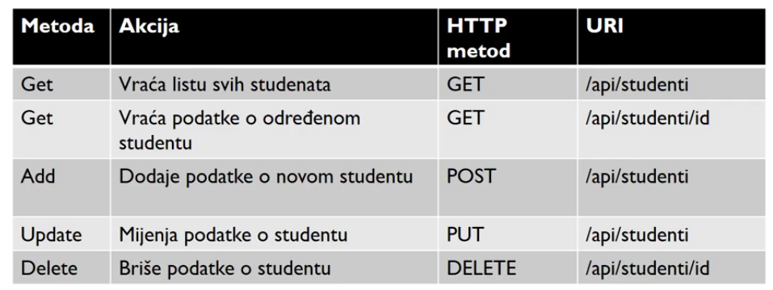
Web API
HTTP podržava veliki broj uređaja i preglednika
Ukoliko se resursima neke aplikacije može pristupati putem standardnih HTTP GET, POST, PUT i DELETE metoda, onda kažemo da ta aplikacija podržava API servise.
Resursi se
identificiraju koristeći odgovarajući URI

Slide 4
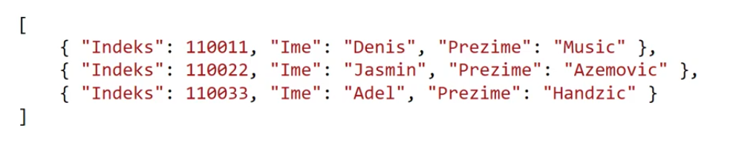
JSON (JavaScript Object Notation)
JSON definiše sintaksu za pohranu i razmjenu podataka
JSON je manje zahtjevan kada je u pitanju čitanje podataka i pisanje podataka u odnosu na XML

Slide 5
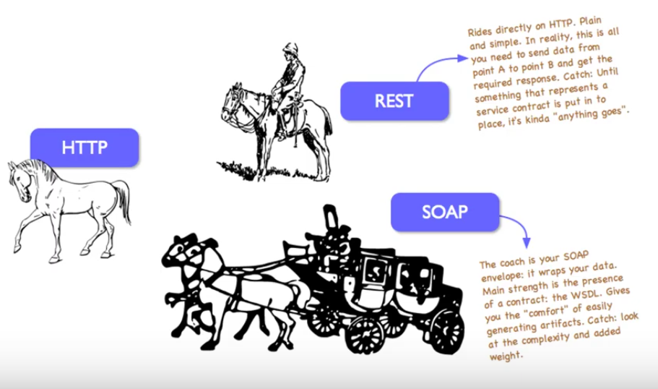

Slide 6
Sadržaj predavanja
HTTP
URI = URL + URN
HTTP Metode
HTTP statusni kodovi
HTTP zahtjev/odgovor (request/response)
HTTPS
Notes:
Pojavom i ekspanzijom različitih vrsta uređaja, prvenstveno pametnih telefona, tableta, Internet of Things, javila se potreba za definisanjem takve vrste servisa koja neće biti ograničena kao u slučaju SOAP, s obzirom da SOAP ne može garantovati komunikaciju sa svim uredjajima.
Isključivo baziran na http protokolu, REST servisi su dana postali vrlo česta tehnologija pri implementaciji distribuiranih aplikacija. U ovom predavanju upoznat ćemo se sa osnovnih pojmovima REST Servisa.
Rest servisi biće detaljnije studirani u ovom predmetu, a koristit će se za izradu predmetnih Vježbi i implementacije eProdaje. U ovom predavanju daćemo pregled osnovnih pojmova, i definicija REST Servisa, kao i implementacije kostura Rest servisa kojeg ćemo u narednim predavanjima koristiti kao polaznu osnovu za daljnju implementaciju WEB API-a

Slide 7
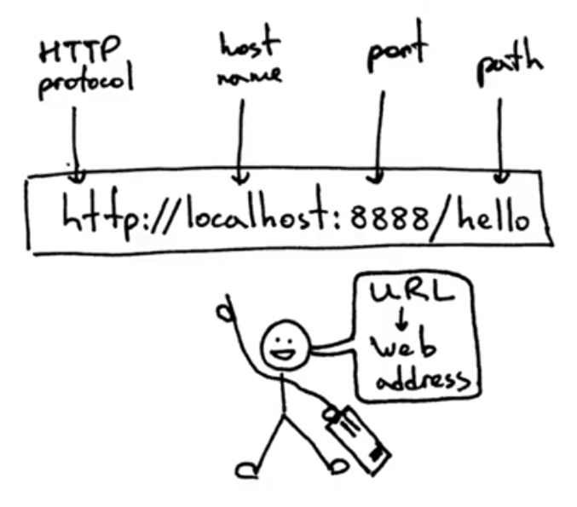
HTTP
HTTP – HyperText Transfer Protocol
Aplikacijski protokol za distribuirane, kolaborativne i hipermedijalne sisteme.
Verzije: 0.9; 1.0; 1.1; 1.2; 2.0
Notes:
Rest servisi se ne mogu objasniti bez prethodnog uvoda u HTTP protokol.
HTTP protokol predstavlja osnovnu gradivnu jednicu interneta, a predstavlja osnovni protokol za prenos hypertextualnog sadržaja. Transfer se vrši od http server do browsera odnosno klijenta.
Zašto hypertekstualno je iz razloga što u sadržaju teksta se nalaze i putanje za neki druge lokacije koje takodjer sadržavaju istu vrstu hiperteksta i tako dalje. Hyperlinkovi za prelaz iz jednog u drugi izvor.
Krajem 80 i početkom 90 godina. Bazira se na Request/response principu.
Nekoliko verzija
HTTP 1.0 sadrži dodatne vrste podataka, javila se potreba proxy i druge zathjeve pa se onda HTTP pojavila daljnje verzije i danas trenuta verzija 2.0.

Slide 8
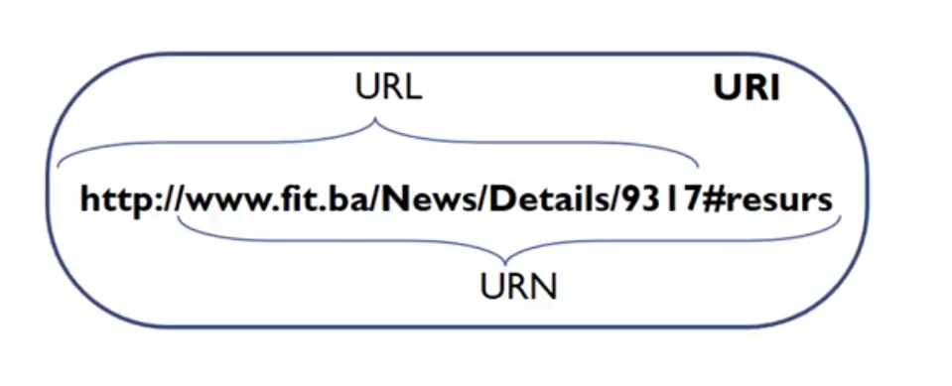
URI = URL + URN
URI – Uniform Resource Identifier
URL – Uniform Resource Locator
URN-Uniform Resource Name
Notes:
URI posjeduje oba resursa

Slide 9
HTTP
http://www.fit.ba/News/Index.aspx?search=Upis
http – protokol
www.fit.ba – lokacija na kojoj se nalazi zahtjevani resurs
News/Index.aspx – putanja do resursa
?search=Upis – query string
Port 80
Query string posjeduje određena oraničenja
Dužina stringa
Čitljivost sadržaja
Predefinisano značenje pojedinih znakova(?, =)
Notes:
Querystring ograničenja DNSa
Pojedini browseri imaju ograničenja (nekoliko hiljada znakova)
Password u query stringu osnovni problem http protokola
Predefinisani port HTTP je 80

Slide 10
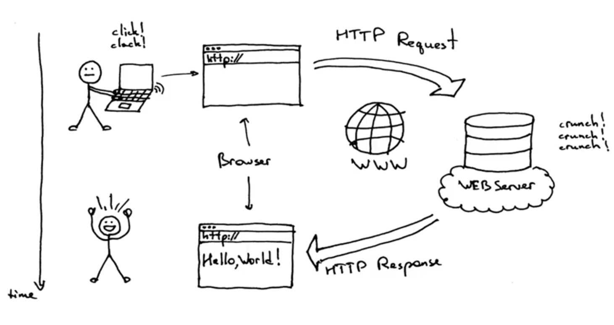
HTTP request - response

Slide 11
HTTP metode
HTTP metode označavaju vrstu akcije koju bismo željeli obaviti nad nekim resursom
Metoda | Opis
GET | Čitanje sadržaja resursa sa servera na klijent
POST | Dodavanje sadržaja sa klijenta na server
PUT | Izmjena sadržaja od strane klijenta na serveru
DELETE | Brisanje sadržaja sa servera (resursa)
PATCH | Promjena vrijednosti određenih atributa resursa
HEAD | Zahtjeva samo zaglavlja koje bi se dobilo GET upitaom
TRACE | Zahtjeva više detalja o izvršenim akcijama
OPTIONS | Zahtjeva listu metoda koje podržava
CONNECT | Signal, najčešće proxy serveru, vezano za tuneliranje komunikacije (SSL)
Notes:
SSL-Secure Socket Layer

Slide 12
HTTP statusni kodovi
HTTP statusni kodovi omogućavaju da se korisnik Web APIa informiše o uspješnosti obrade njegovog zahtjeva
Grupa | Opis
1xx | Poruke informativnog karaktera
2xx | Uspješna realizacija zahtjeva
3xx | Određena vrsta redirekcije
4xx | Greške nastale na klijentskoj strani uslijed klijentskih akcija
5xx | Greške nastale na serverskoj strani

Slide 13
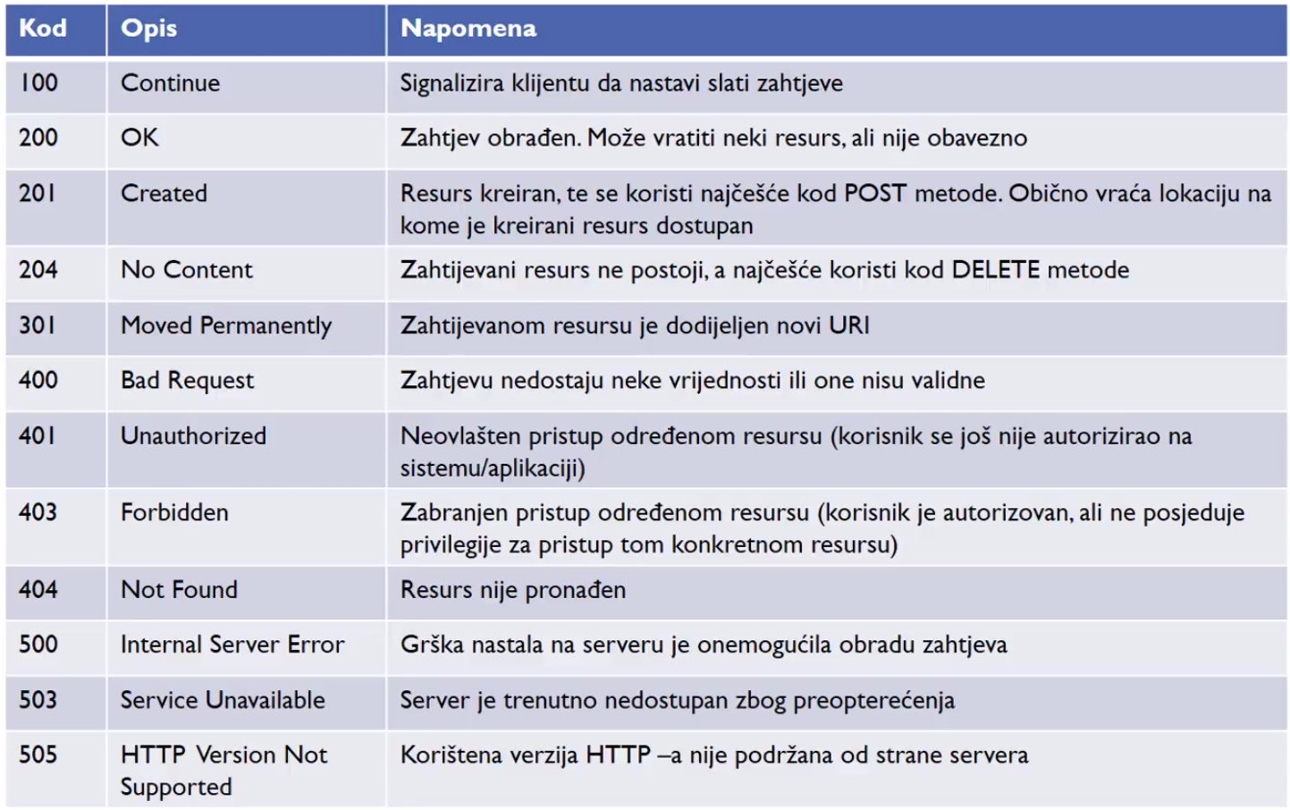
HTTP statusni kodovi

Slide 14
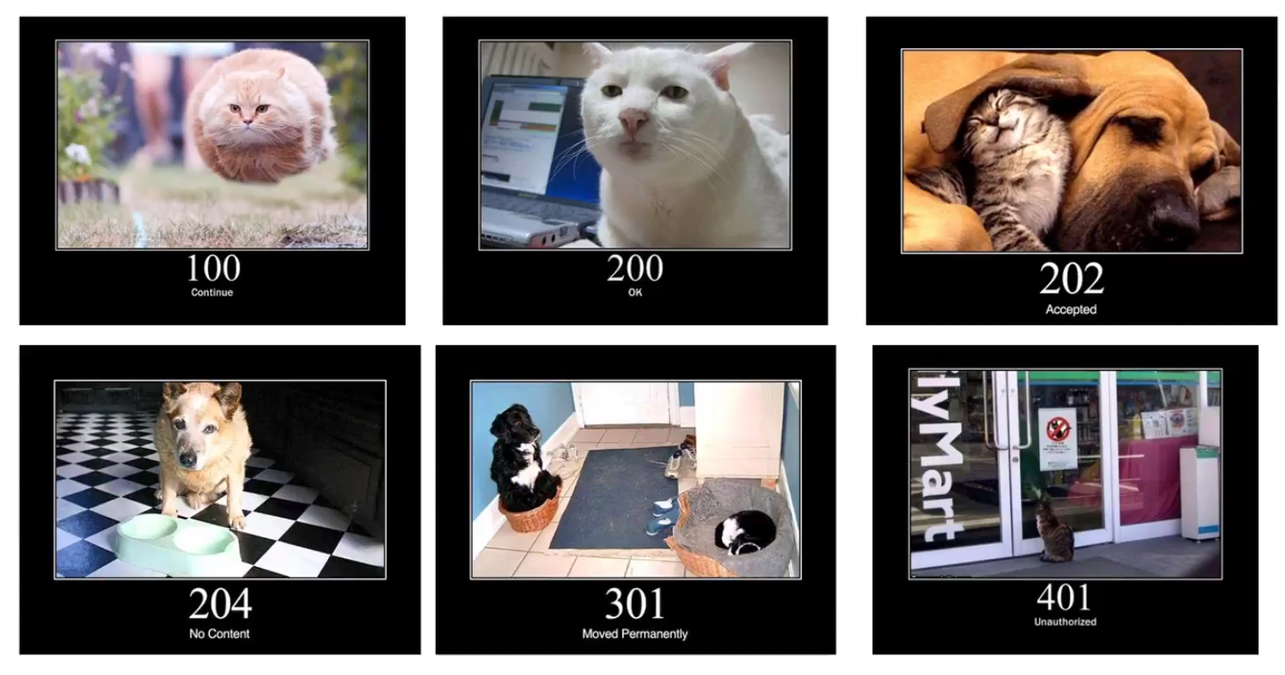
HTTP statusni kodovi

Slide 15
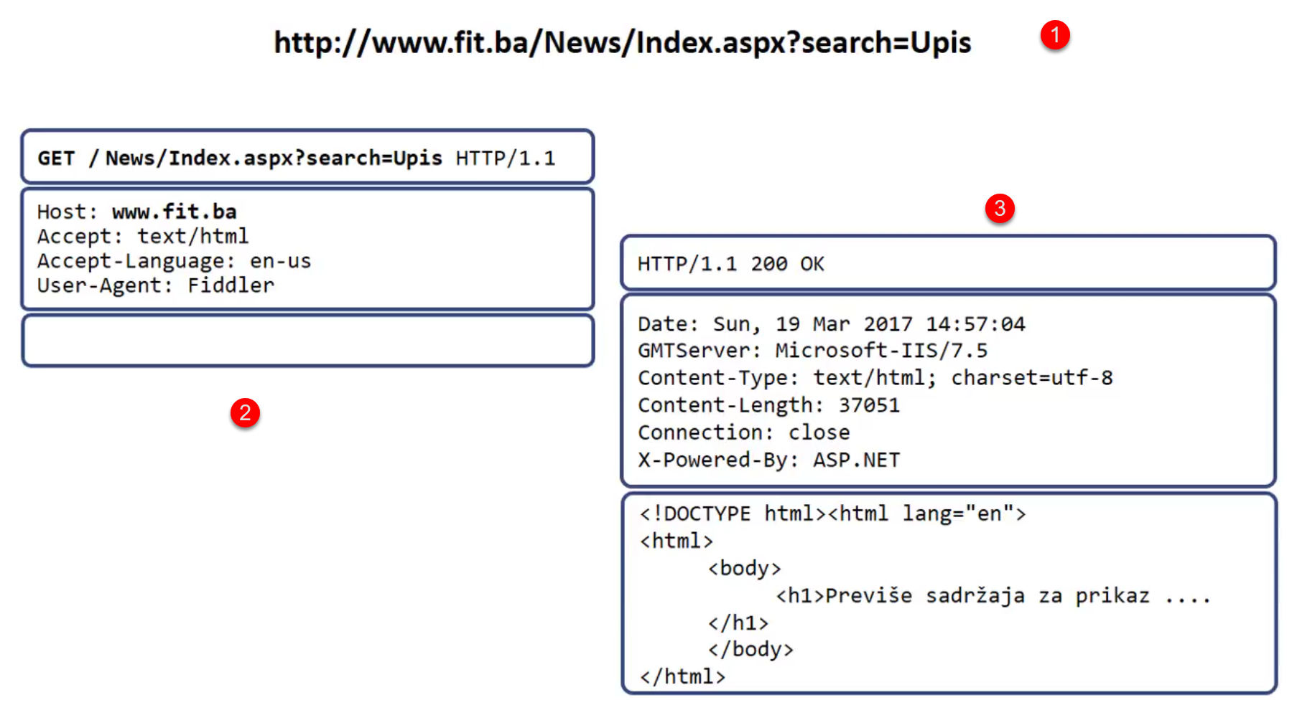
HTTP request & response

Slide 16

HTTP/HTTPS
Problem: čitljivost sadržaja
Rješenje: HTTPS
SSL – secure socket layer
TSL – Transport Layer Security

Slide 17
Pitanja

